Slide 1
CSD

Slide 2
Binary Tree
Cây nhị phân là một cấu trúc bao gồm các Node, trong đó mỗi Node bao gồm 3 thành phần sau:
Data element: Lưu giữ giá trị 1 phần tử với kiểu dữ liệu bất kỳ
Left pointer: Con trỏ trỏ tới cây nhị phân bên trái của Node
Right pointer: Con trỏ trỏ tới cây nhị phân bên phải của Node

Slide 3
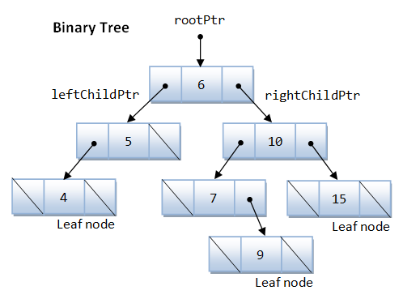
Minh họa cây nhị phân

Slide 4
Các thuật ngữ
Root: Node tổ tiên của cây. Là Node mà không có cha
Child: Là Node con của một Node cụ thể nào đó
Parent: Ngược lại của Child
Siblings: Các Node có cùng một cha
Descendant: Node có thể truy cập bằng cách duyệt từ cha tới con
Ancestor: Node có thể truy cập bằng cách duyệt từ con đến cha
Leaf: Node không có Child
Internal node: Node có ít nhất 1 Child
External node: Node không có Child

Slide 5
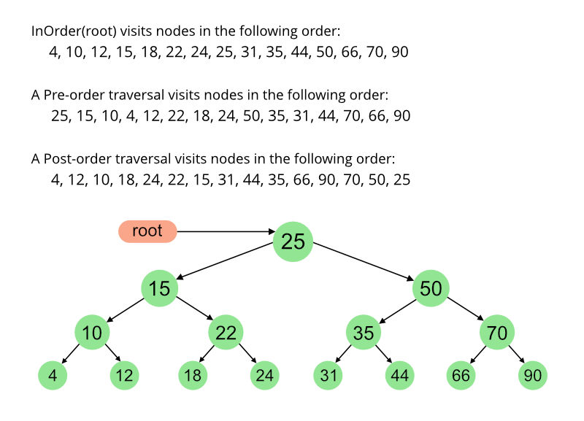
Các cách duyệt cây

Slide 6
Xóa 1 node
Trong hoạt động xóa 1 node của cây nhị phân chúng ta sẽ gặp phải 3 trường hợp sau:
Node cần xóa không có node con
Node cần xóa chỉ có 1 node con (trái hoặc phải)
Node cần xóa có cả 2 node

Slide 7
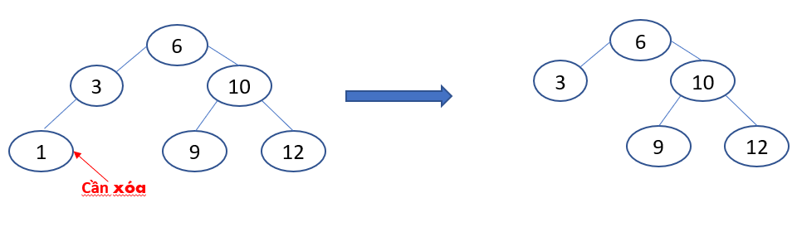
Node cần xóa không có node con
Với trường hợp node cần xóa không có node con thì chúng ta đơn giản chỉ cần xóa vị trí node đó khỏi cây.

Slide 8
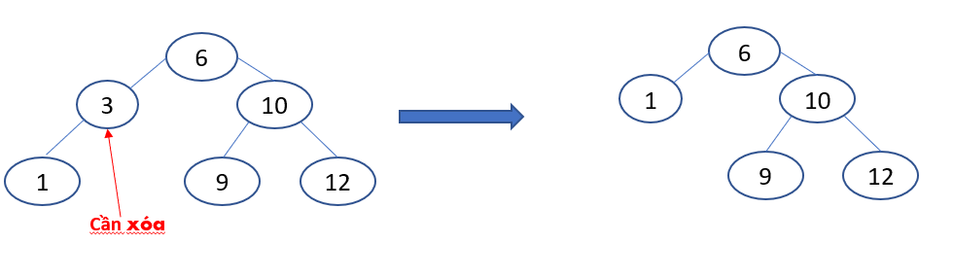
Node cần xóa chỉ có 1 node con
Với trường hợp node cần xóa có 1 node con, ta chỉ cần thay vị trí của node con đó với node cần xóa.

Slide 9
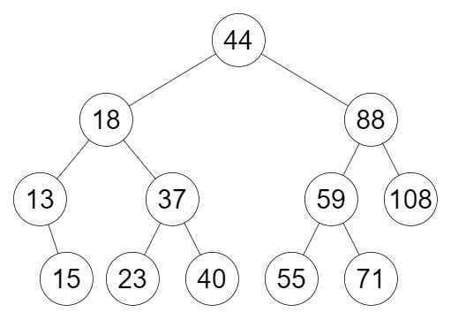
Node cần xóa có cả 2 node
Với trường hợp này ta cần phải tìm được node thay thế thỏa mãn

Slide 10
Node cần xóa có cả 2 node
6
p
q
3
10
8
11

